Slide 1
Félagssálfræði jákvæðs byggðabrags: Eru sveitarfélög hluti af sjálfsmynd Íslendinga
Byggðaráðstefna 2. nóv. 2023
Notes:
Byrja á smá forsögu.

Slide 2
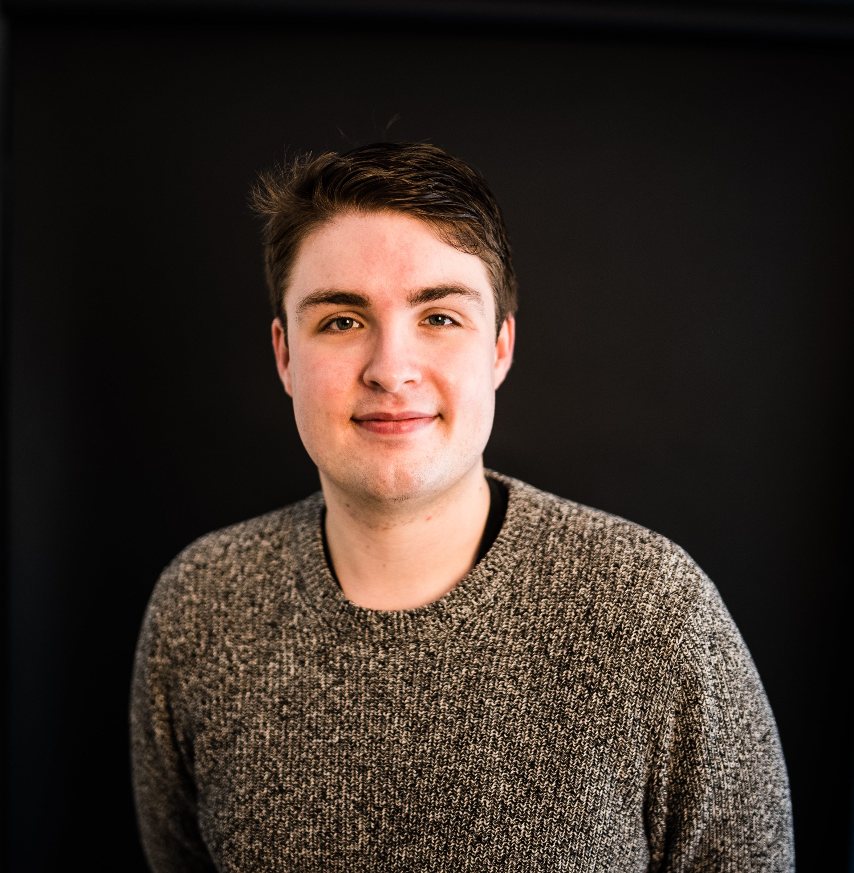
Örstutt um mig...
PhD í stjórnmálasálfræði frá University of Kent.
Bakgrunnur í félagssálfræði og tölfræði félagsvísinda.
Hef unnið í rannsóknum í byggða- og sveitarstjórnarmálum við Rannsóknasetur Háskólans á Bifröst síðan í ágúst 2022.
Eitt aðalviðfangsefnið: Aðdráttarafl sveitarfélaga.

Slide 3
Aðdráttarafl sveitarfélaga
2
Samtök sveitarfélaga á Vesturlandi frumkvöðlar í rannsóknum og hagnýtri vinnu í tengslum við aðdráttarafl – nú í samstarfi við Rannsóknasetur í byggða- og sveitarstjórnarmálum við Háskólann á Bifröst.

Slide 4
Hvað er aðdráttarafl (e. attractiveness)?
3
Aðdráttarafl er skilgreint sem staðbundnir þættir sem gera svæði að eftirsóttum búsetuvalkostum.
Aðdráttarafl er gjarnan falið í skynvirði staðar (enska: amenity value), það eru gæði sem auka velferð og ánægju íbúa án þess að beinlínis greitt sé markaðsvirði fyrir.
Dæmi: Náttúrugæði, ókeypis þjónusta, félagslíf og menning.

Slide 5
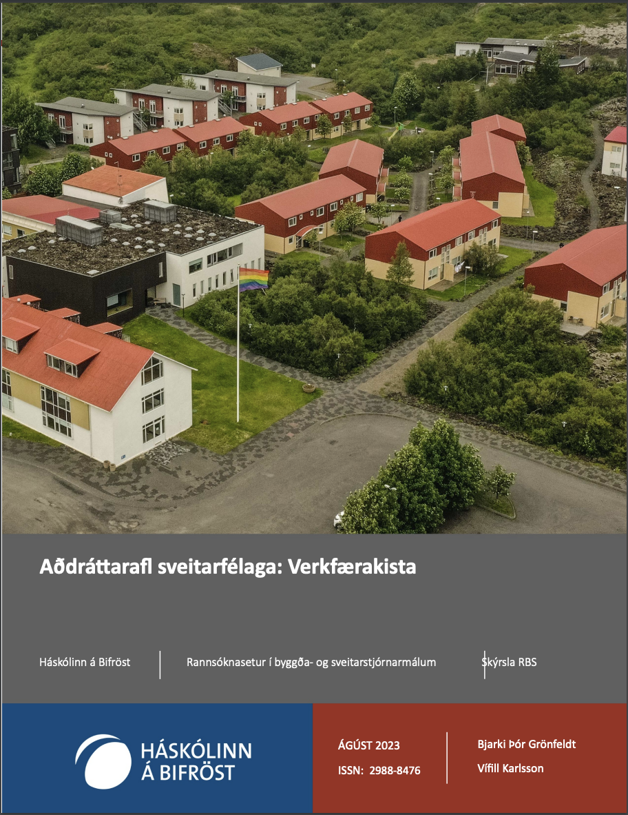
Aðdráttarafl sveitarfélaga: Verkfærakista
4
Kom út í ágúst 2023.
Samantekt á íslenskum og erlendum rannsóknum og dæmum frá Norðurlöndum úr skýrslu Nordregio frá 2020.

Slide 6
Aðdráttarafl sveitarfélaga: Verkfærakista
5
Fjöldi mögulegra aðgerða sem henta ólíkum sveitarfélögum. Dæmi:
Unnið sérstaklega með staðaranda og ytri ímynd í kjölfarið.
Aðgerðir til að laða ungt fólk aftur heim.
Sóknaráætlanir unnar með og af almenningi.
Unnið með núverandi styrkleika staða og markaðssetning byggð á þeim.
Bætt ásýnd.

Slide 7
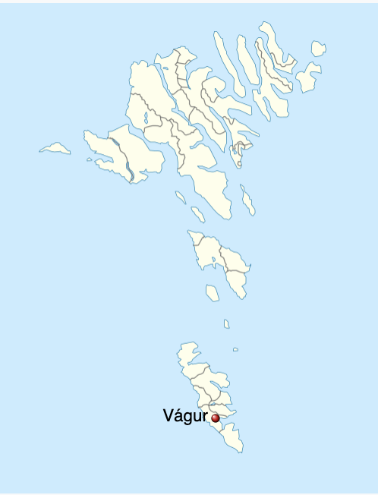
Áhugavert dæmi: Vágur í Færeyjum
6
Mikillni hnignun snúið við.
Neikvæð umræða: Allar fréttir um fólksfækkun, atvinnuleysi, deilur í samfélaginu og neikvæð sjálfsmynd íbúa.
Árið 2012 tekin meðvituð ákvörðun um að snúa ferlinu við með því að kalla íbúa að borðinu og fá svör við fjórum spurningum:
Hvert eigum við að stefna í framtíðinni?
Hvaða gildi eru okkur mikilvæg?
Hvernig náum við að byggja staðarandann upp aftur?
Hvernig getum við umbreytt vanmætti yfir í stolt?
Notes:
Dæmi um hvernig hægt sé að nota skýrsluna.

Slide 8
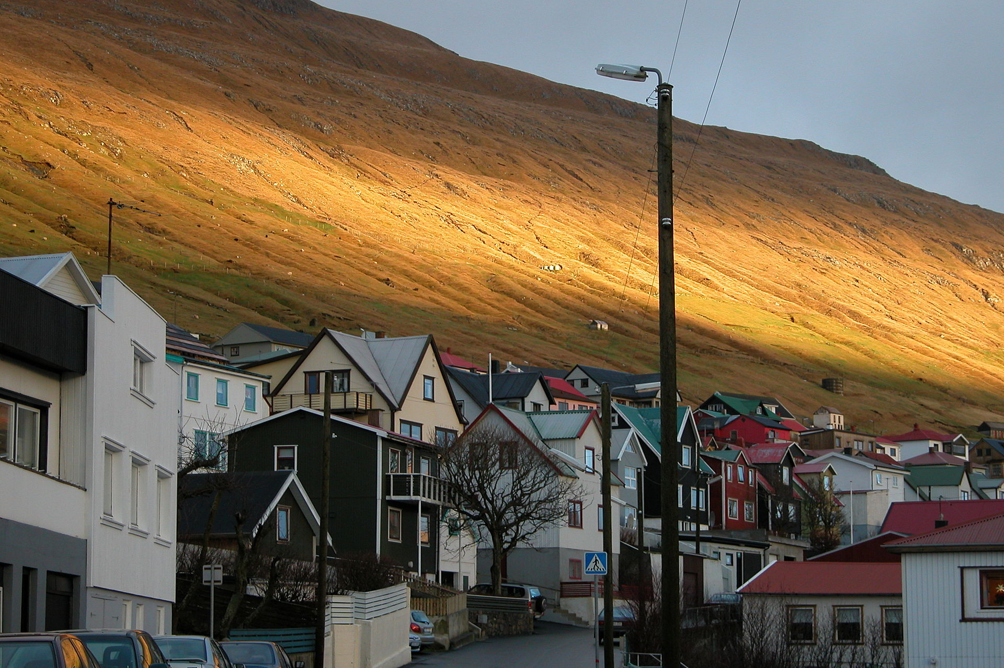
Áhugavert dæmi: Vágur í Færeyjum
7
Hugmyndafræði:
Jákvæð ytri ímynd næst ekki fyrr en náðst hefur jákvæð innri ímynd.
Byrjað á „litlu“ hlutunum:
Stórbætt viðhald húsa, íbúar stoltir af snyrtilegri aðkomu.
Sameiginlegar minningar búnar til með minni viðburðum.
Dæmi: Sameiginlegir morgunverðir, hreinsunardagar, brennur.
Í kjölfarið í átak til að bæta ytri ímynd:
Jákvæð fréttatilkynning send út í tvisvar í mánuði.
Fréttirnar halda áfram að birtast og virðast hafa seitlað í huga hins almenna Færeyings – sem nú hefur jákvæða ímynd af Vági.
Íþróttalýðháskóli settur á laggirnar 2016 sem hefur laðað að ungt fólk og bætt ímyndina enn fremur.

Slide 9
Íslenskar rannsóknir
8
Fámennir og fjarlægir staðir (frá miðju) geta laðað sérstaklega að nýja íbúa sem leggja áherslu á fjölbreytta náttúru og kyrrð.
Fámennir staðir, óháð því hvort þeir voru nálægir eða fjarlægir, höfðu samkeppnisforskot í þáttum sem tengjast umhverfismálum almennt en sérstaklega hvað varðar loftgæði, ásýnd bæja og sveita ásamt almennri umgengni.
Allir fjarlægir staðir, óháð stærð, höfðu samkeppnisforskot hvað varðar gott mannlíf.
Notes:
Fjölbreytt náttúra, kyrrð og ró, umhverfismál, loftgæði, ásýnd bæja og sveita, almenn umgengni, gott mannlíf og öryggi allt hluti af aðdráttarafli sveitarfélaga.
Ég hef í mínum rannsóknum einbeitt mér að mannlífs-þættinum.

Slide 10
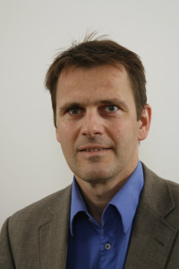
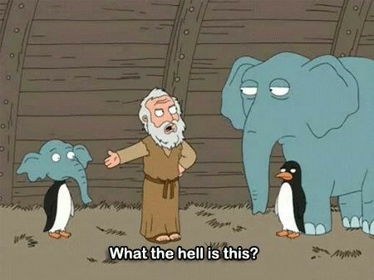
9
Samstarf okkar Vífils, sálfræðings og hagfræðings
+
=

Slide 11
Byggðabragur Hvernig er hægt að auka jákvæðan byggðabrag með aðferðafræði félags- og samfélagssálfræði?
10
Notes:
Stóra verkefnið sem ég vinn að í dag, byggir á fyrri rannsóknum Vífils en með nýstárlegri aðferðafræði.

Slide 12
Byggðabragur
11
Verkefni styrkt af Byggðarannsóknasjóði, Rannsóknasjóði Háskólans á Bifröst og unnið í samvinnu við Dalabyggð og SSV í gegnum sóknarverkefnið „Dalabyggð í sókn“.

Slide 13
Byggðabragur
12
Jákvæður byggðabragur skilgreindur svipað og fyrirtækjabragur.
Jákvæður byggðabragur ríkir í sveitarfélagi þar sem almenn ánægja er með sveitarfélagið, íbúum þykir þjónusta góð, þeir eru bjartsýnir á framtíðina og vilja halda áfram búsetu sinni á svæðinu.
Jákvæður byggðabragur er hluti af aðdráttarafli samfélags.

Slide 14
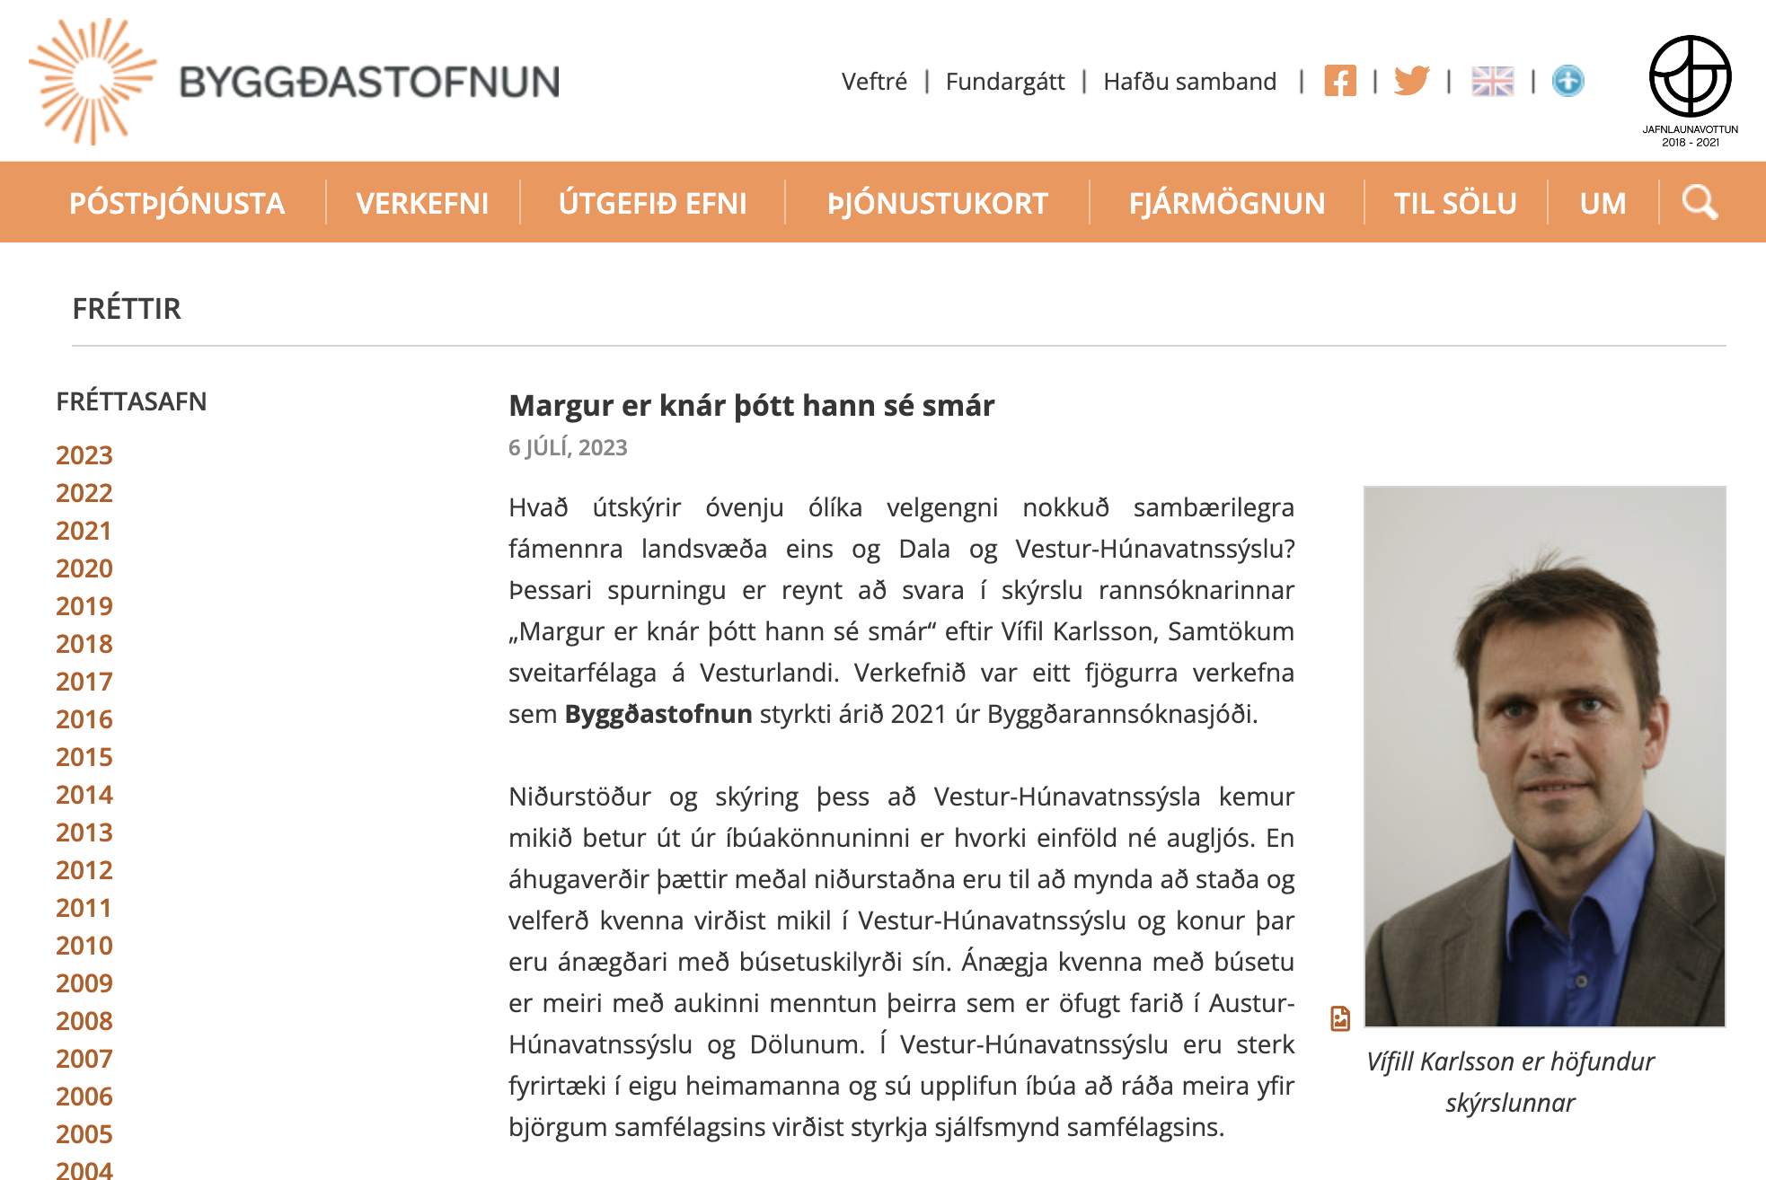
Aðdragandi
13
Margur er knár þó hann sé smár: Hvað útskýrir óvenju ólíka útkomu úr íbúakönnun nokkuð sambærilegra fámennra landsvæða eins og Dala og Austur og Vestur Húnavatnssýslna?

Slide 15
Þrjú lík svæði – gerólíkur byggðabragur
14
Á heildina litið, hversu jákvætt eða neikvætt er viðhorf þitt til sveitarfélagsins sem þú býrð?
Notes:
Gögn úr íbúakönnun landshlutanna 2020.

Slide 16
Hver er X-faktorinn?
15
Ekki af gerandi niðurstaða, en nokkrar mögulegar útskýringar:
Velheppnuð sameining í Húnaþingi vestra.
Góð efnahagsleg staða kvenna í Húnaþingi vestra.
Sterk fyrirtæki í eigu heimamanna í Húnaþingi vestra.
Sambærilegir þættir ýttu undir neikvæðni í V-Hún og í hinum samfélögunum en þau viðhorf eru mun fátíðari.
Áherslurnar voru mun meiri á jákvæða þætti og tíðni þeirra meiri í V-Hún.
Af hverju?
Notes:
Það blasir vi…

Slide 17
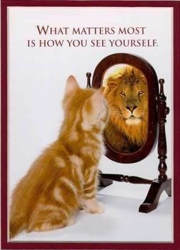
Hugarfar og huglægir þættir
16
Munurinn er að stórum hluta huglægs eðlis, því felast mörg tækifæri sem í því að vinna með afstöðu íbúanna.
Ef ekki er unnið með hugarfarið þá tekur langan tíma að bæta ástandið þó að innviðir séu byggðir upp og atvinnutækifærum fjölgað.

Slide 18
Samfélags- og félagssálfræði
17
Leitað í smiðju sálfræðinnar sem verkfæri í byggðaþróun, líklega í fyrsta sinn á Íslandi.
Markmiðið er að kanna hvaða sálfræðilegu þættir geti valdið þessu ólíka hugarfari í sambærilegum samfélögum.
Lokaafurðir verði hagnýt handbók fyrir sveitarfélög og birtingar í erlendum tímaritum.

Slide 19
En hvaða huglægu þættir?
18

Slide 20
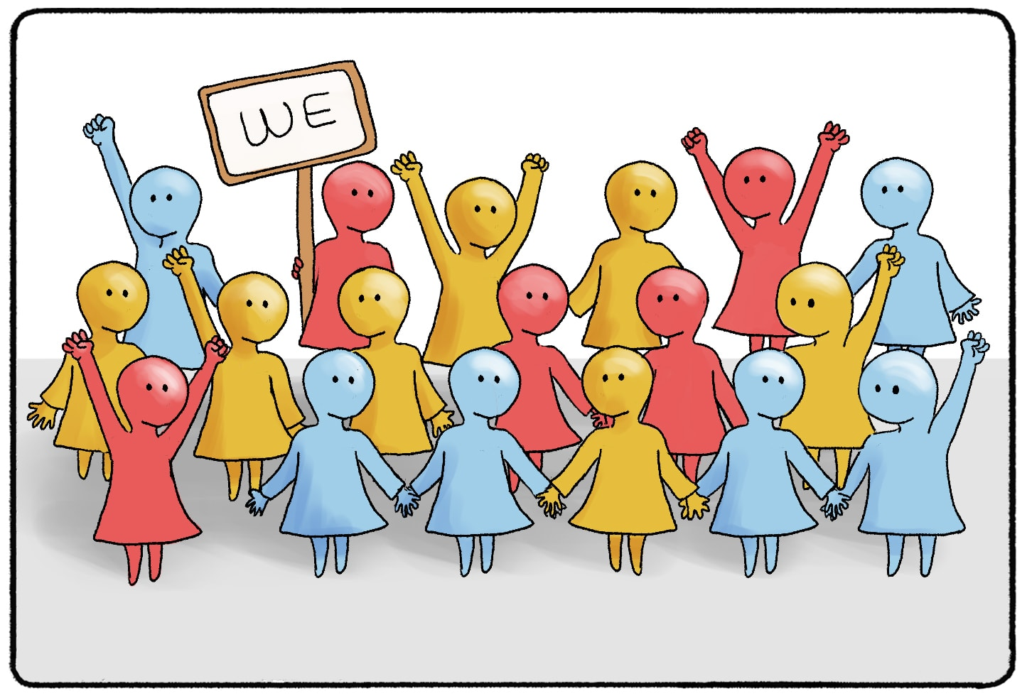
Maður er manns gaman – mikilvægi félagslegra hópa
Félagslegir hópar sem við tilheyrum skipta okkur miklu máli sálfræðilega – og nærsamfélagið ekki síst.
Okkar eigin sjálfsmynd er mótuð af þeim hópum sem eru okkur mikilvægir.
Virk þátttaka í samfélaginu bætir líkamlega heilsu og andlega líðan (e. social cure).
Minningar sem við myndum eru öflugt verkfæri.

Slide 21
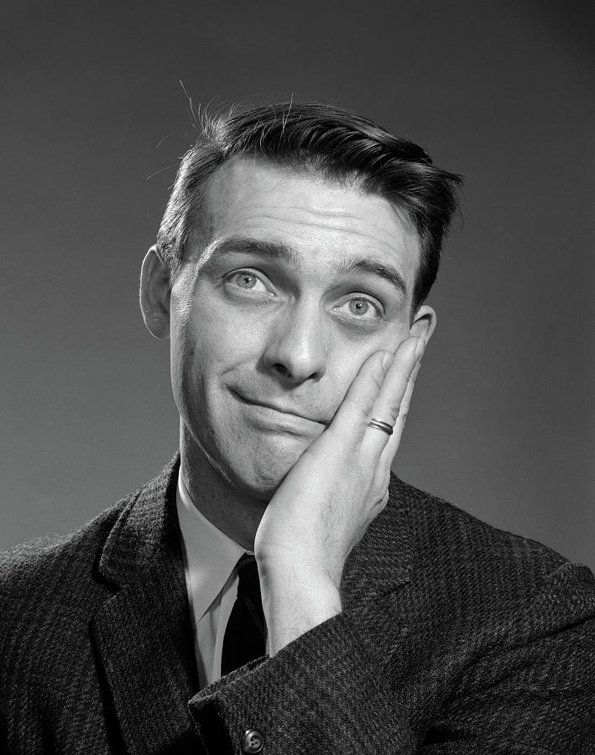
Sameiginleg nostalgía – hlýjar minningar
19
Nostalgía er tilfinning sem hægt er að lýsa sem hlýrri hugsun um jákvætt atvik úr fortíðinni.
Nostalgía hefur verið þýdd á íslensku sem „fortíðarþrá“, sem hefur neikvæðar tengingar. Nostalgía í því samhengi sem er átt við hér þýðir hlý minning.
Sameiginleg nostalgía felur í sér hlýja og jákvæða minningu um viðburð sem maður deildi með öðrum úr sama félagslega hópi.
Rannsóknir sýna að sameiginleg nostalgía:
Ýtir undir jákvæðni í garð samfélagsins
Eykur áhuga á félagslegum samskiptum
Eykur sameiginlegt sjálfstraust
Tilraun framkvæmd.

Slide 22
Inngildandi minningar – ekki útilokandi!
Innihald minninga skiptir máli.
Hlýjar minningar eru ekki með „síðasta söludag“.
Eru jafngildar hvort sem þær urðu til í fyrra eða fyrir 30 árum.
Í góðu samfélagi þarf öllum að vera boðið að vera með.

Slide 23
Hafðu samband!
31
Bjarki Þór Grönfeldt
bjarkig@bifrost.is
Vífill Karlsson
vifill@ssv.is
Rannsóknasetur í byggða- og sveitarstjórnarmálum

Slide 24
Heimildir
Wildschut
Niedomysl, 2010
(Vífill Karlsson og Kolfinna Jóhannesdóttir, 2010).
Vífill Karlsson 2021
VK og BÞG 2022/3

